Slide 1
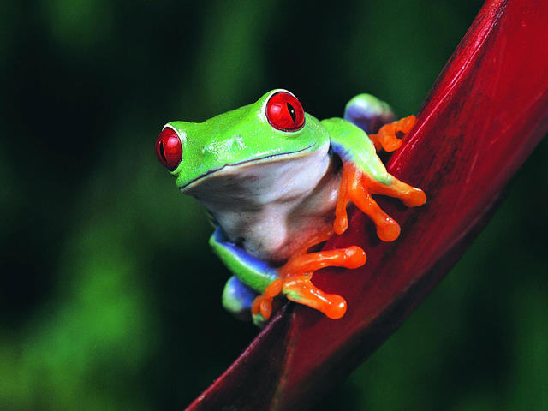
Соседи по
планете

Slide 2
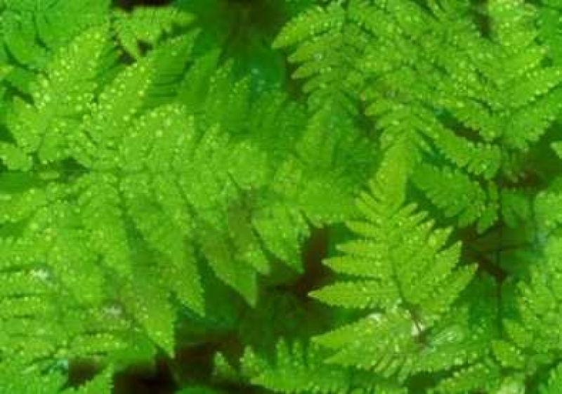
Всё о насекомых
10
20
30
40
50
Всё о рыбах
10
20
30
40
50
Всё о птицах
10
20
30
40
50
Всё о пресмыкающихся
10
20
30
40
50
ПРАВДА ЛИ, ЧТО..
10
20
30
40
50

Slide 3
НОМИНАЦИЯ
10
Какое насекомое является «чемпионом» по прыжкам?
блоха

Slide 4
НОМИНАЦИЯ
30
Личинкой какого насекомого является столь любимый рыболовами и аквариумистами мотыль?
комар

Slide 5
НОМИНАЦИЯ
40
Какое насекомое, гроза муравьев, носит имя царя зверей?
муравьиный лев

Slide 6
НОМИНАЦИЯ
50
Где у кузнечика находится ухо?
на ноге

Slide 7
НОМИНАЦИЯ
10
Где у саранчи располагаются уши?
на животе

Slide 8
НОМИНАЦИЯ
20
Может ли рыба моргать?
^{Нет, у нее нет век.}

Slide 9
НОМИНАЦИЯ
30
Белая, синяя, тигровая, китовая, колючая… Кто это?
Виды акул

Slide 10
НОМИНАЦИЯ
40
Может ли сазан забраться в океан?
нет, это речная рыба

Slide 11
НОМИНАЦИЯ
50
Как называется раздел зоологии (науки о животных), изучающий рыб?
Ихтиология

Slide 12
НОМИНАЦИЯ
10
Какая птица называется так же, как каша, которую едят по утрам англичане?
овсянка

Slide 13
НОМИНАЦИЯ
20
Прилёт каких птиц означает начало весны?
Грачи

Slide 14
НОМИНАЦИЯ
30
Какие птицы на Земле наиболее многочисленны?
Куры

Slide 15
НОМИНАЦИЯ
40
Какая птица издает крик, похожий на рев быка?
выпь

Slide 16
НОМИНАЦИЯ
50
Как называется наука, изучающая птиц?
орнитология

Slide 17
НОМИНАЦИЯ
10
Какие из животных - самые ядовитые?
змеи

Slide 18
НОМИНАЦИЯ
20
В какой стране крокодилов считают священными животными?
Индия

Slide 19
НОМИНАЦИЯ
30
Животное – символ бессмертия в Китае?
Черепаха

Slide 20
НОМИНАЦИЯ
40
В каком Биде спорта знаменитый спортивный комментатор Николай Николаевич Озеров был неоднократным Чемпионом СССР?
Теннис

Slide 21
НОМИНАЦИЯ
50
Самая длинная рептилия?
Питон, 9м

Slide 22
НОМИНАЦИЯ
10
… крокодилы могут взбираться на деревья?
Да

Slide 23
НОМИНАЦИЯ
30
… бабочки живут всего один день?
Нет

Slide 24
НОМИНАЦИЯ
40
… голубые розы растут только в Китае?
Нет. Их вообще не
существует

Slide 25
НОМИНАЦИЯ
50
… зелёный картофель настолько ядовит, что может убить ребёнка?
Да

Slide 26
http://www.hereisfree.com/content1//pic/zip/201122421113324977801.jpg идея кнопки «домик»
http://gatet.files.wordpress.com/2010/06/me.jpg знак вопроса с человечком
http://www.design-web.com.ua/wp-content/uploads/2012/11/owl.jpg мудрая сова

Slide 28
Спасибо за игру!

